Slide 1
Ünite 10 : SAĞLIKLI YAŞAM İÇİN ÖNEMLİ KONULAR

Slide 2
ALKOL VE BESLENME
Alkol ve Metabolizması
Alkol karbonhidratların fermantasyona uğramasıyla elde edilen iki karbonlu bir moleküldür. Beslenme anında alkol denilince etanol anlaşılmaktadır. Alkol oranına göre içkiler farklı bir şekilde sınıflandırılmaktadır. Alkol enerji ihtiva etmesine karşın bir besin maddesi değildir.
Alkol basit ve küçük yapılı kimyasal bir molekül olması nedeniyle sindirilmesine yani parçalanmasına gerek yoktur. Diğer besin maddelerinden farklı olarak mideden direk emilebilme özelliğine sahiptir. Şayet mide dolu ve sindirim devam ediyorsa alkol mideden ince bağırsağa daha yavaş bir şekilde geçmekte ve emilmektedir.

Slide 4
Mide içinde çok az miktarda bulunan bir çeşit enzim alkolü kan dolaşımına girmeden önce az da olsa parçalamaya çalışır. Erkeklerde bu enzim kadınlara göre daha fazladır. Bu nedenle ilk aşamada erkeklerde kadınlara göre daha az miktarda alkol kana karışır.
Alkol karaciğerde parçalanmaktadır. Karaciğerin birim zamanda parçalayıp zararsız hale getirebilieceği alkol miktarı sınırlıdır. Karaciğerde dehidrogenaz enzimi ile alkol parçalanarak iki karbonlu ünitelere çevrilir ve TCA siklusunda kullanılır. TCA siklusunda kimyasal bağlar kırılarak bir gram alkolden 7 kalorilik bir enerji açığa çıkmaktadır.

Slide 6
Karaciğer saatte 15 gram alkolü parçalayabilir. Bu miktar saat başına 340 ml bira, 140 ml şarap ve 42 ml votkaya eşdeğerdir. Bu rakamlar tahmini olup vücudun yapısına ve büyüklüğüne bağlıdır. Bu miktar aşıldığında kan alkol seviyesi yükselir ve beyinsel işlevlerde yetersizlikler görülür. Denge bozulur, konuşma ve fiziksel aktivitelerde yavaşlamalar gözlenir.
Alkolü parçalayan diğer bir enzim grubu da ilaçların metabolizmasında görevli olan enzimlerdir. Bu enzimler aynı zamanda ağrı kesici ve anestezik maddeleri de etkin hale getirmektedir. Kronik alkol kullanımında bu tür enzimler alkol parçalanmasında kullanılacağı için bu ilaçların aktif hale gelmesinde yeterli olmayacaktır. Sonuçta kronik alkol kullanımı genel anestezi ajanlarının doz ihtiyacını arttırmaktadır.

Slide 7
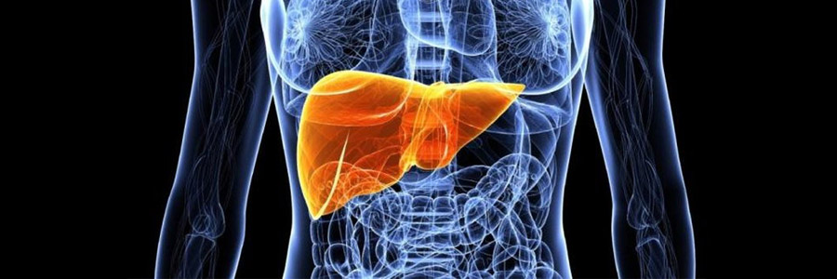
ALKOL TÜKETİMİ VE KARACİĞERE ETKİLERİ
Alkol tüketen kişilerde karaciğerin öncelikli görevi alkolü zararsız hale getirmektir. Bu nedenle karaciğer ile ilgili diğer önemli fonksiyonların yerine getirilmesi aksamaktadır. Karaciğerde lipoproteinler ve yine ozmotik basıncı sağlayan diğer proteinlerin sentezleri yeterince yapılmayacaktır. Sonuçta karaciğer bazı temel fonksiyonlarını yerine getiremediği için aşağıda belirtilen olumsuzluklar oluşacaktır.

Slide 8
Karaciğerin aminoasitleri glikoza çevirme faaliyeti yavaşlayacaktır.
Alkol alımından sonra midemiz boşken kandaki glikoz düzeyi karaciğerin aminoasitleri glikoza yeterince dönüştüremediği için düşecektir. Sonuçta beyin için gerekli olan glikoz sağlanamayacaktır.
Karaciğerin proteinleri sentezleme faaliyetleri yavaşlayacaktır.
Karaciğerin önemli fonksiyonlarından biri suda erimeyen yağlar, vitaminler ve kolestrol gibi sindirilmiş ürünlerin kana taşınması için gerekli taşıyıcı proteinlerin yani lipoproteinlerinin sentezlenmesidir. Bunlar yeterince sentezlenmediği zaman karaciğerde birikecek ve karaciğer yağlanmasına neden olacaktır.

Slide 9
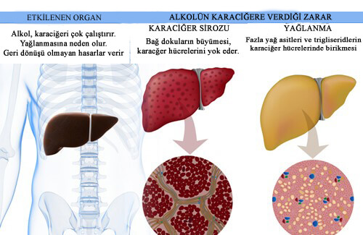

Slide 10
ALKOLÜN BESLENMEYE OLAN ETKİSİ
Sindirim
Genelde alkol içildiğinde soframızda ki yiyecekler sağlığımıza göre değilde alkole uygun olarak seçilmektedir. Bu yiyecekler bazen miktar ve çeşit olarak abartılı boyutlara da çıkabilmektedir. Bu durum alkolün kalorisiyle birlikte vücudumuza gerçekten yüksek bir oranda kalorinin girmesini sağlamaktadır. Alkol alımından dolayı vücudunuz için gerekli olan kalori yani enerji gereksinimi yiyeceklerden değil bunun yerine alkol tarafından sağlanmaktadır.
Emilim
Alkol sindirim kanalından çok sayıda mikro besin maddelerinin emilimini engellemektedir. Bunların en önemlileri; tiamin, folat, demir ve vitamin B12. İntrinsik faktör mideden salınan bir glukoproteindir. B12 vitamini emilimi için gereklidir. Bunun salgılanması midede alkol tarafından engellenmektedir. Buda B12 vitamininin noksanlığına neden olmaktadır.

Slide 11
Metabolizma
Alkol bazı özel besin maddelerinin işlevini ve metabolizmasını olumsuz yönde değiştirmektedir. Çok sayıda önemli besin maddeleri alkol tüketimi nedeniyle amacına uygun değerlendirilmemektedir. A ve D vitaminlerini bunlara örnek olarak verebiliriz.
Ekskrasyon (Atılım)
Alkol diüretik yani idrar miktarını artırıcı etkiye sahiptir. Böbrekler alkolün etkisiyle kandan filtrasyon olayını yeterince yapamaz. Sonuçta alkol idrarla yüksek oranda çinko, potasyum, kalsiyum ve magnezyum gibi minerallerle folik asit gibi vitaminlerin atılımına neden olmaktadır.

Slide 12
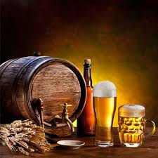
DEĞERSİZ KALORİ VE DİYETİNİZ
Değersiz kalorili gıda
Bu grupta bulunan gıda ve içecekler yapısında kalori bulunasına karşın esansiyel bir besin maddesi değildirler. Bunlara örnek olarak şekerleme, cips, kola gibi gazlı içecekler ve alkollü içecekleri verebiliriz. Diyetimizde değersiz kalorili yiyecek ve içeceklerin yer alması tokluk hissi yaratacığından esansiyel olan besin maddelerinin alınımını engelleyecektir. Bu değersiz kalorili yiyecekler dengesiz beslenmeye ve bazı sağlık sorunlarının oluşmasına neden olacaktır.

Slide 13
Besince zengin gıdalar
Bu yiyecekler ve içecekler vücudumuz için yararlı olan esansiyel besin maddelerini ve enerjiyi içermektedir. Besince zengin gıdalara örnek olarak düşük yağlı ve yağsız süt ürünleri, meyveler, sebzeler ve yağsız etler verilebilir.

Slide 14
KRONİK HASTALIKLAR - KANSER
Kanser vücut hücrelerinin kontrolsüz bir şekilde çoğalarak komşu dokuları işgal etmesi veya uzak bir yere, kan veya lenf yoluyla yayılmasıyla oluşan bir hastalıktır. Hücreleri DNA replikasyonları esnasında meydana gelen bozulmalar nedeniyle oluşur. Gerek kalp ve gerekse kanser hastalıklarının oluşumunda en önemli nedenlerden biride beslenmedir.
Kanserin en önemli nedeni DNA hasarıdır. Bu nedenle mide kanserinin gelişmiyle ilerleyişini bir örnek olarak inceleyelim.

Slide 15
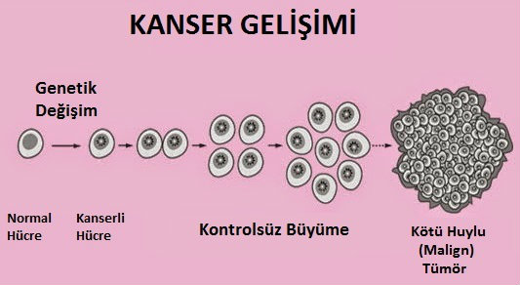

Slide 16
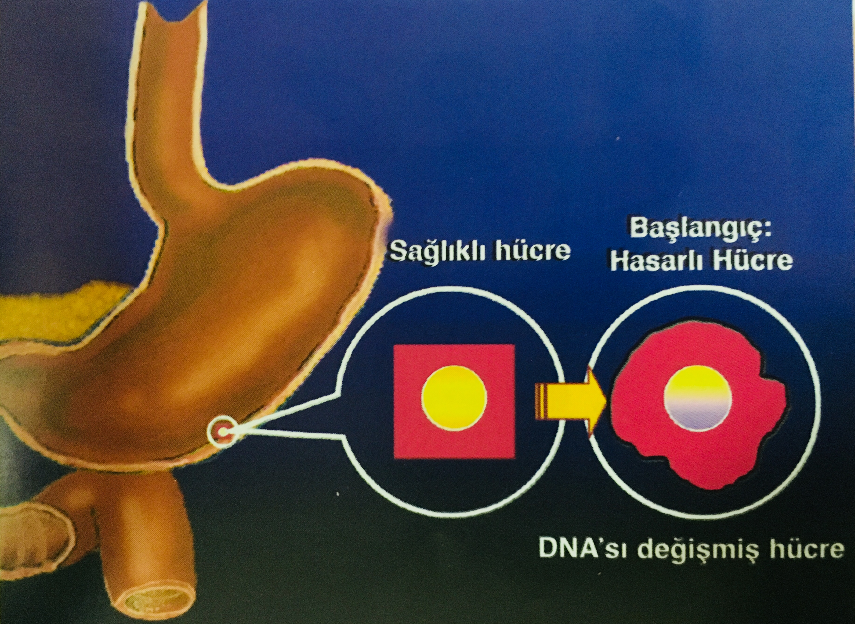
Şekildeki mide örneğimizde görüldüğü gibi organlar ve dokulardaki hücreler sürekli olarak değişim ve etkileşim içerisindedir. İnsan vücudunda her gün her bir hücrede 10 000 civarında DNA hasarı yani mutasyon meydana gelmektedir. Eğer bu mutasyon hızla onarılmazsa hücrelerin kanserleşmesine veya dejeneratif hastalıkların ortaya çıkmasına neden olmaktadır. Bunun için DNA hasarını artıran kanserojen etkenlerin hızla ortadan kaldırılması gerekmektedir.

Slide 17
Sağlıklı hücre gerektiği yerde ve gerektiği kadar bölünmesine karşın kanser hücreleri bu bilinci kaybeder. Kontrolsüz bir şekilde bölünmeye ve çoğalmaya başlar. Kanser hücleri birikerek tümörleri oluşturur. Değişime uğramış hücreler kendilerine uygun ortam bulmaları durumunda hızla büyür ve bölünürler.

Slide 18
Aşırı yağlı gıdalarla beslenme ve uzun süreli alkol tüketimi mutasyona uğramış bu hücrelere hızla kanser hücrelerine dönüşmesini sağlar.
Midede kanser hücrelerinin artması midenin normal fonksiyonlarını yerine getirmesini engeller. Bu durumundan hızla diğer sağlıklı hücrelerde etkilenir ve yeterince beslenemezler. Bir süre sonra bunlarda da hasar oluşmakta ve tüm mideyi hızla kanser hücreleri kaplamaktadır. Kanser hücreleri midede de kalmayıp dolaşım yoluyla diğer sağlıklı organlara nüfuz ederler. Kanserin bu seşilde vücudun diğer bölgelerine yayılmasına metastaz adı verilir.

Slide 19
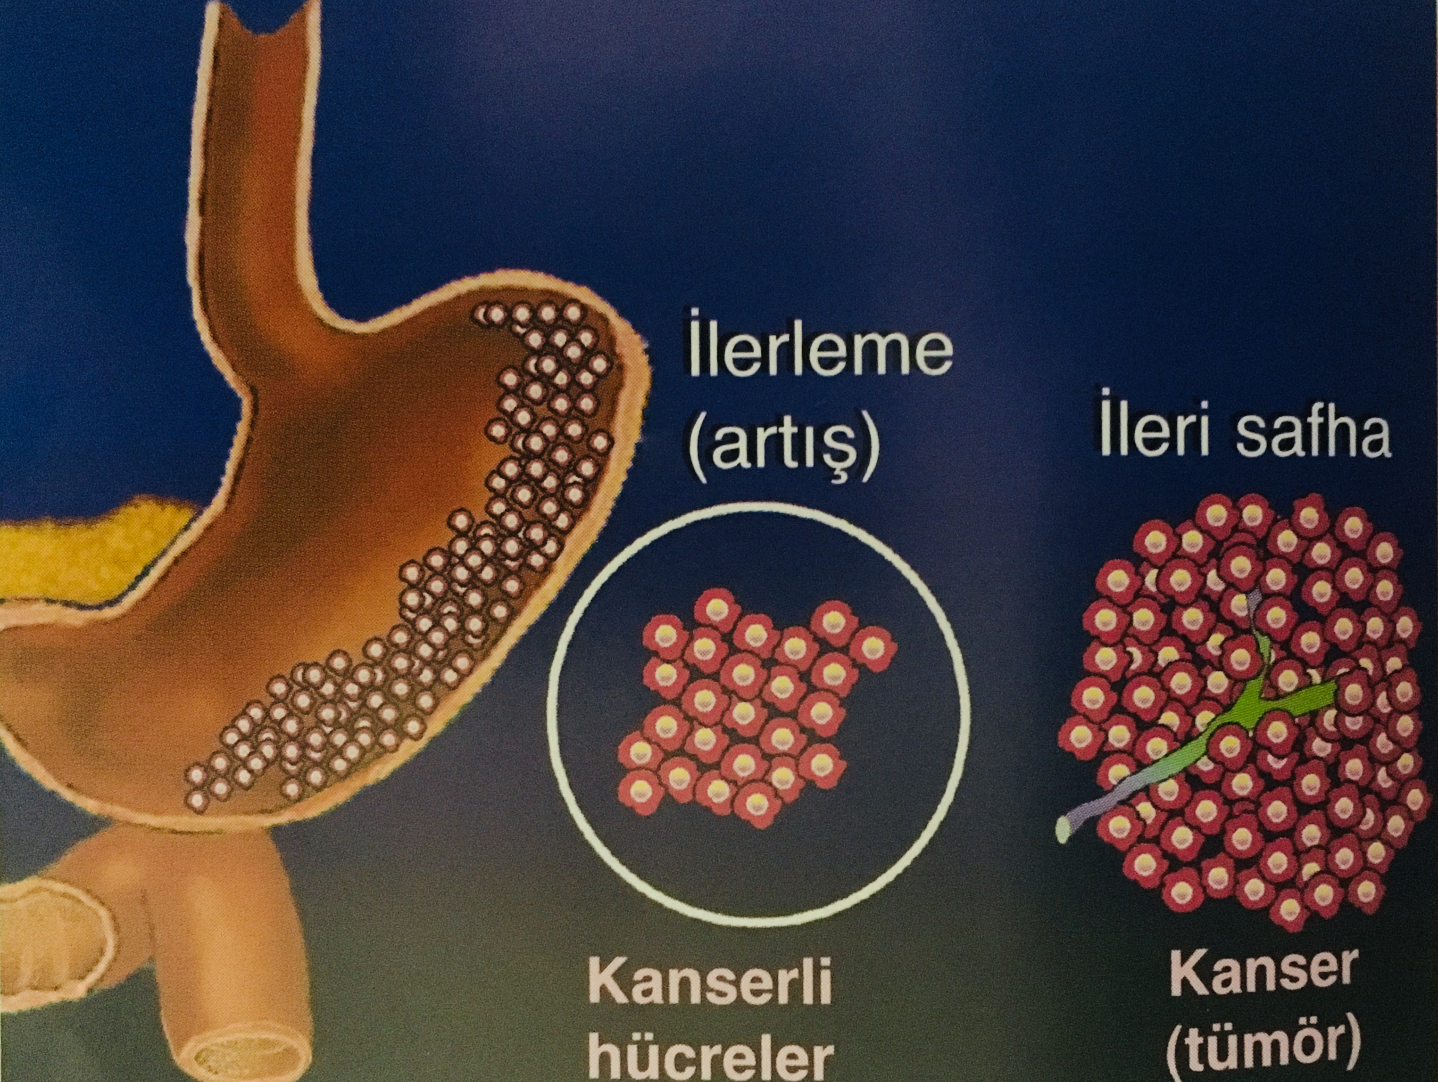

Slide 20
KANSER OLUŞUMUNDA DİYETİN ÖNEMİ
Kanser oluşumu ile beslenme arasında güçlü bir bağlantı mevcuttur. Bilim adamları kanser oluşumunu %30 ila 60' ının diyetlerde yapılacak değişiklikler ile önlenebileceğini ileri sürmektedirler. Bu diyet kanser ilişkisi prostat kanseri üzerinde yapılan bir çalışmayla ispatlanmıştır. Diyetin kanseri önleyici veya tetikleyici etkilerini şu şekilde sıralayabiliriz.
Yağ - ↑ Risk
Diyetteki yüksek yağ oranı bazı organlardaki kanser riskini artırmaktadır. Özellikle kolon, meme ve prostat kanserlerini tetikleyici etkiye sahiptir.

Slide 21
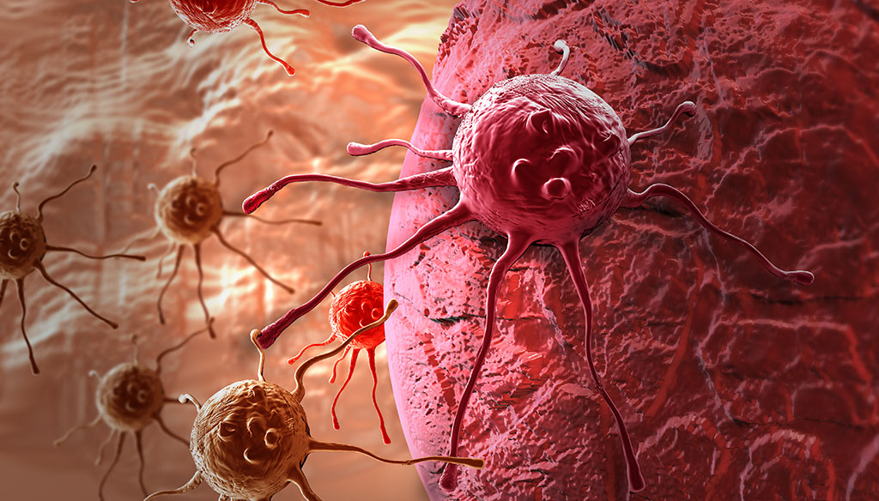

Slide 22
Lif (Selüloz) - ↓ Risk
Lifçe yani selüloz bakımından zengin diyetlerle beslenmenin kanser riskini özellikle kolon kanserini azalttığı bilinmektedir. Lifçe zengin gıdalar sindirilmemiş besinlerin sindirim kanalından geçişini hızlandırarak kanserojen etkiye sahip olabilecek maddelerin bağırsak kanalındaki etki süresini azaltmaktadır. Lifli besinler bağırsak kanalından geçerken suyla hacimlerini büyütmekte ve kalın bağırsakta kanserojen etkiye sahip maddelerin etkisini azaltmaktadır. Oluşan bu büyük kitle bağırsak kanalına basınç yaparak dışkının vücudu hızla terketmesini sağlamaktadır. Dışkı uzun süre kalın bağırsakta kalmadığından kolon kanseri oluşum riski azalmaktadır.
Antioksidanlar (E ve C vitaminleri, beta karotenler) - ↓ Risk
Antioksidanlarca zengin diyetlerin kanser önleyici etkisi olduğu bilinmektedir. Antioksidanlar genelde meyve, sebze ve tahıllarda bol miktarlarda bulunmaktadırlar. Antioksidanların hücre membranlarını koruyarak kansorojen etkinin hücre içine özellikle DNA ya girmesini engellediği bildirilmektedir. Bu şekilde hücre içinde oksidatif dejenerasyon oluşumu antioksidanlarla önlenmiş olur.

Slide 23
Tuzlu yiyecekler, kömürleşmiş ızgaralar, salamura veya füme edilmiş gıdalar - ↑ Risk
Sürekli olarak tuz oranı yüksek ızgaralar, turşular ve salamura edilmiş yiyecekler veya hazır gıdalarla beslenmenin kanser riskini artırdığı ileri sürülmektedir. Bu yiyeceklerin kanserojen etkiye sahip oldukları bildirilmektedir.
Gıdalardaki koruyucu faktörler, fitokimyasallar - ↓ Risk
Sebze, meyve ve tahıllarda doğal olarak bulunan, bitki çevresel faktörlerden, UV ışığından, hava kirliliğinden ve parazitlerde koruyan bir dizi maddeye fitokimyasallar adı verilmektedir. Bazı fitokimyasallar tümör oluşumuna engelledikleri gibi bazen de başlangıçta oluşan tümörün gelişimini önleyebilmektedirler. İnsan diyetlerinde koruyucu olarak bazı tanınmış fitokimyasallar yaygın olarak kullanılmaktadır.
Alkol - ↑ Risk
Alkol kanser oluşumunu tetikleyici etkiye sahiptir. Alkol ve sigara birlikte alındığında kanserojen etki daha da artmaktadır.

Slide 24
Mutajenler - ↑ Risk
Mutajenler; hücreleri mutasyona uğratarak onları muhtemel kanser hücrelerine dönüştüren maddelerdir. Bazı gıdalar doğada mevcut olan mutajenleri içerirler. Mesela kereviz ve mantarlar mutajenler içerirler. Ancak bu gıdalar içerisinde bulunan diğer faydalı yani fitokimyasallar da kansere karşı koruyucu etki gösterirler.
Gıda katkılar ve pestisitler - ↑ Risk
Bazı gıda katkıları fazla tüketilmeleri durumunda kanserojenik etki gösterirler. Gıda ve İlaç Dairesi bu tip kansere neden olabilecek katkıların tüketim ve kullanımlarını kıstılamıştır.
Benzer durum pestisitler içinde geçerlidir. Pestisitler meyve ve sebzelerin yetiştirilmeleri esnasında kullanılmaktadır. Fakat risk düşüktür.

Slide 25
KANSER RİSKİNİ AZALTACAK TAVSİYELER
Kanser Rİskini Azaltan Tavsiyeler
Kilonuzu kontrol edin / Obez olmayın.
Dİyetinizde yağdan aldığınız kalorileri %30' un altına düşürün.
Günde 25-35 gr lif tüketin.
Meyve ve sebze tüketin.
Tuzlu ve salamura, tütsülenmiş ve ızgara ürünlerin tüketimini azaltın.
Alkol tüketimini azaltın veya sınırlayın.

